Slide 1


HEMATOLOGIA EEXCEL DICIEMBRE 2013.
EVALUACION EXTERNA DE CALIDAD ENTRE LABORATORIOS.
CASO CLINICO EN HEMATOLOGIA DICIEMBRE 2013.
AUTOR:QFB Y EHDL JOSE LUIS GOMEZ ORTEGA
CED. PROF. 808525 CED. ESPECIALISTA 5052375

Slide 2
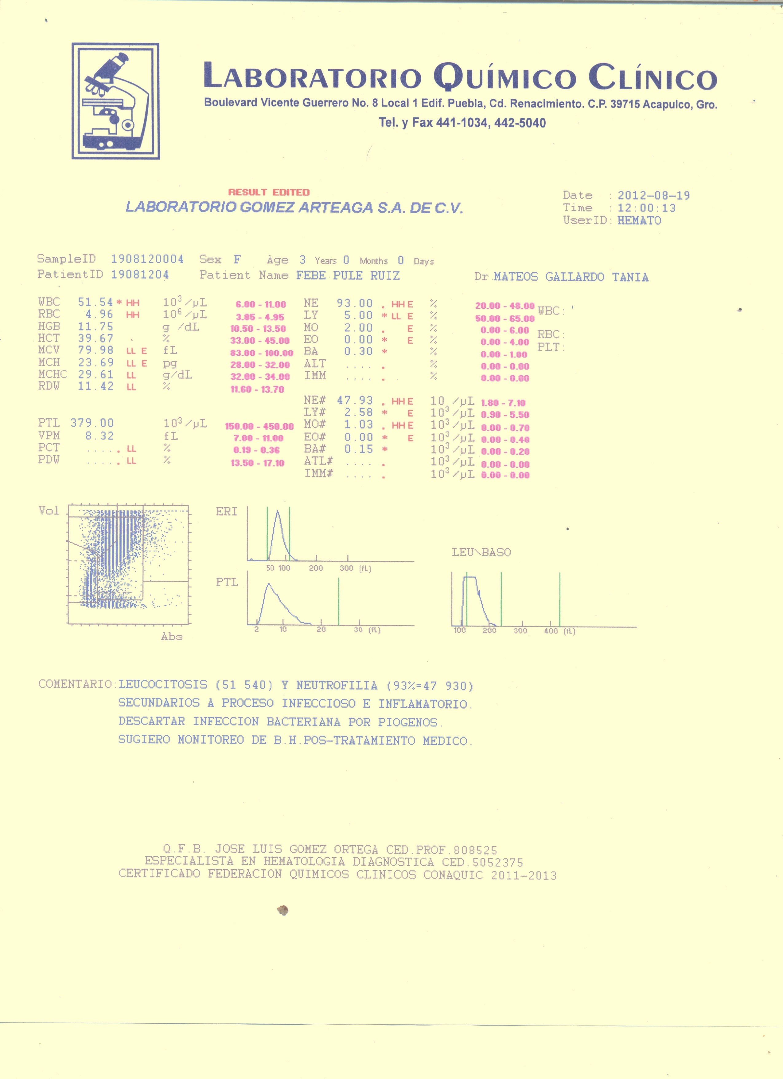
REPORTE CITOLOGIA HEMATICA.
ARCHIVO: LABORATORIO QUIMICO CLINICO ACAPULCO

Slide 3
HISTORIA CLINICA
PACIENTE FEMENINO DE 3 AÑOS DE EDAD.
HACE UNA SEMANA INICIO SU PADECIMIENTO CON FIEBRE, CEFALEA Y MALESTAR GENERAL
EN EXPLORACION FISICA SE ENCONTRO UNA PACIENTE GRAVE, INQUIETA CON HIPERTERMIA DE 40 GRADOS.

Slide 4
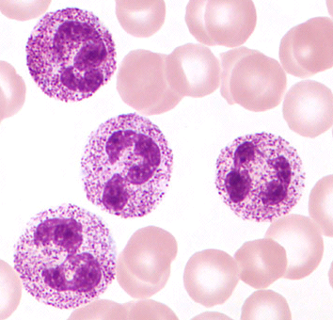
FROTIS PERIFERICO

Slide 5
PREGUNTA 1
LA ALTERACION QUE SE OBSERVA EN LOS NEUTROFILOS DEL FROTIS PERIFERICO ES CONSECUENCIA DE:
A) INFECCION VIRAL.
B) INFECCION POR METAZOARIOS.
C) ALTERACION METABOLICA HEREDITARIA.
D) MADURACION ACELERADA DE NEUTROFILOS.
E) INFECCION POR PROTOZORIOS

Slide 6
PREGUNTA 2.
¿ QUE ALTERACIONES PRESENTAN LOS NEUTROFILOS SEGMENTADOS DEL FROTIS PERIFERICO ?
A) MULTILOBULACION NUCLEAR.
B) PERSISTENCIA DE AZUROFILIA EN LOS GRANULOS CITOPLASMICOS (GRANULACION TOXICA).
C) PROLONGACION CITOPLASMICA.
D) CROMATINA HETEROGENEA.
E) ASINCRONIA DE MADURACION NUCLEO-CITOPLASMA.

Slide 7
PREGUNTA 3
QUE TERMINO DESCRIBE MEJOR LOS RESULTADOS DE LA CITOLOGIA HEMATICA?
A) NEUTROPENIA Y GRANULOCITOSIS.
B) LINFOCITOSIS Y NEUTROFILIA.
C) LINFOCITOPENIA Y GRANULOPENIA.
D) NEUTROFILIA Y LEUCOCITOSIS.
E) TROMBOCITOPENIA Y ANEMIA.

Slide 8
PREGUNTA 4
LAS VACUOLAS DENTRO DE NEUTROFILOS EN EL FROTIS PERIFERICO SON INDICADORES DE:
A) GRASA.
B) MUCOPOLISACARIDOS.
C) MORULAS.
D) LIPOSOMAS.
E) FAGOSOMAS CON PLASMA.

Slide 9
PREGUNTA 5
¿ CUAL PUDIERA SER CAUSA DE LA PATOLOGIA DE LA PACIENTE?
A) LEUCEMIA MIELOIDE AGUDA.
B) LEUCEMIA LINFOIDE AGUDA.
C) INFECCION POR MICROORGANISMOS PIOGENOS.
D) INFECCION POR ENTEROBACTERIAS.
E) INFECCION POR VIRUS DEL DENGUE.

